Slide 1
ДОПОЛНИТЕЛЬНАЯ ОБЩЕОБРАЗОВАТЕЛЬНАЯ ПРОГРАММА «АБВГДейка» (по подготовке детей к обучению грамоте и первоначальных навыков письма) Возраст детей: 5-7 лет
Разработано: воспитатель
Жукова Ж.А.

Slide 2
Цель программы: подготовка дошкольников к обучению чтению.
Задачи программы:
Развитие слухового внимания и фонематического восприятия.
Развитие звукобуквенного анализа слова.
Формирование элементарных навыков чтения и первоначальных навыков письма.

Slide 3
Обучение грамоте - это сложный процесс, который включает несколько этапов:
Первый год обучения -подготовительный этап (дети 5-6 лет) - подготовка к звуковому анализу слова;

Slide 4
Цель этапа: подготовка детей к овладению звуковым анализом слов.
Задачи для детей 5-6 лет.
1. Научить их определять в слове первый звук, наличие звука в слове, часто встречающийся звук в стихотворении. 2.Сформировать у детей действия интонирования, протягивания, пропевания звука в слове. 3. Обеспечить практическое знакомство с твердыми и мягкими согласными без введения соответствующих терминов. Учить различать их на слух. 4. Введение терминов "звук" и "слово". 5. Научить называть слова с заданным звуком. 6. Воспитывать речевое внимание и фонематический слух.

Slide 5
Ожидаемые результаты.
Сформированы такие умения и навыки детей, которые будут способствовать успешному школьному обучению:
5-6 лет
развит фонематический слух и восприятие;
правильно произносить все звуки;
выделять из слов звуки;
отчетливо и ясно произносить слова;
усвоение лексико-грамматического строя речи;
выделять слова и предложения из речи;
соблюдать орфоэпические нормы произношения;
развитие связной речи, навыки звукового анализа и синтеза;
раскрывать смысл несложных слов;
пересказывать сказку, рассказ (небольшие по содержанию) по опорным иллюстрациям составлять предложения, по опорным словам, по заданной теме.
Сформированность навыков, которые позволят ребёнку овладеть не только чтением, но и подготовят его к более сложному виду письменной речи – письму:

Slide 6
Основной этап (второй год обучения) дети 6-7 лет - формирование элементарных навыков чтения и первоначальных навыков письма. Методика формирования элементарных навыков чтения и письма строится на 4 раздела.
Знакомство со всеми звуками и буквами русского языка.
Развитие звукобуквенного анализа слова.
Обучение чтению.
Формирование первоначальных навыков письма.

Slide 7
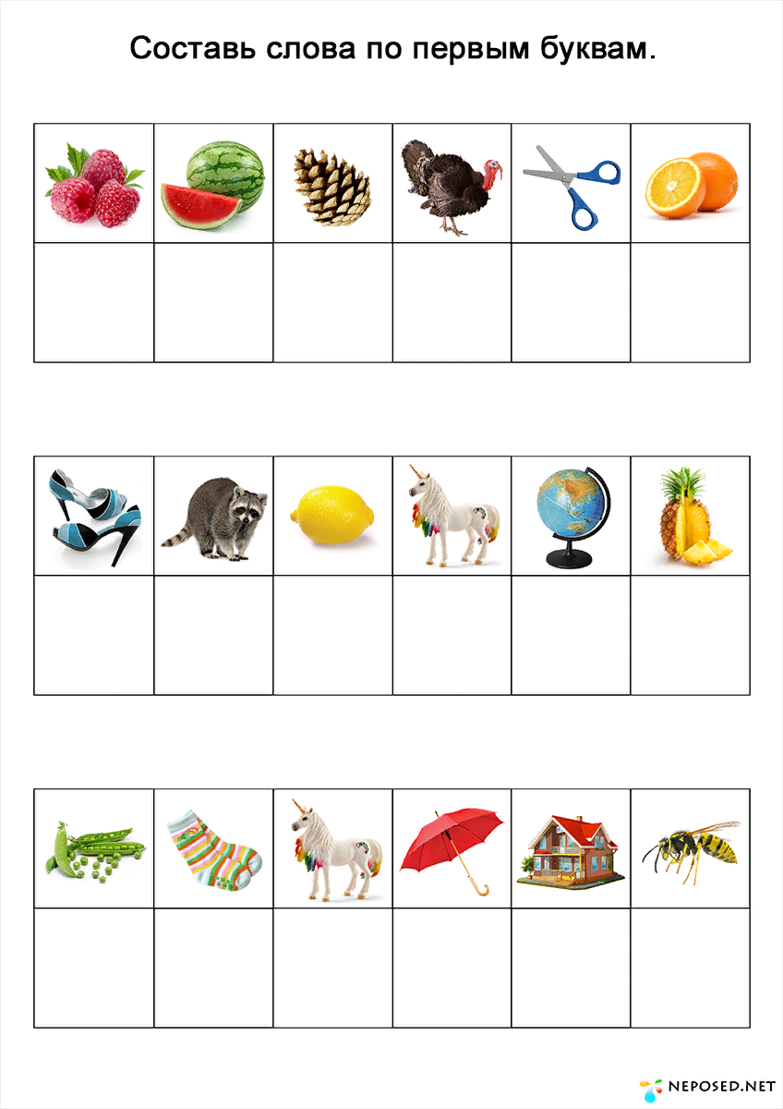
Второй год обучения -основной этап (дети 6-7 лет)- формирование элементарных навыков чтения и первоначальных навыков письма.

Slide 8
6-7 лет.
развито зрительно-пространственные представления
графо-моторные навыки
тонкая ручная моторика
Сформированность навыка чтения:
Овладение звукобуквенными обозначениями;
Овладение слиянием букв в слоги разной степени трудности;
Овладение умением читать и одновременно понимать смысл читаемого слова;
Овладение умением читать и воспринимать прочитанные слова в качестве частей какого-то смыслового целого: словосочетания, предложения, текста.
У ребенка должен быть хорошо подготовлен двигательный аппарат, особенно мелкая мускулатура руки, развиты координация движения, восприятие, внимание, память, мышление.

Slide 9
Спасибо
за внимание ☺

